Slide 1
類似コード検出ツールを用いたテストコード自動生成向けた調査
1811098 倉地亮介
Notes:
～～というテーマでソフトウェア設計学研究室M2の倉地亮介が発表させていただきます。

Slide 2
研究背景
ソフトウェアに求められる要件が高度化・多様化する一方で，ユーザからはソフトウェアの品質確保やコスト削減に対する要求も増している
テスト工程は開発全体のコストに占める割合が大きく，品質確保の要である
しかし，現状ではテスト作成作業の大部分が人手で行われており，多くのテストを作成しようとするとそれに比例してコストも増加してしまう
ソフトウェアの品質を確保しつつコスト削減を達成するためにテストコード自動生成ツールの利用が進んでいる
Notes:
まず，背景からです．近年ソフトウェアに求められる要件が高度化・多様化する一方で，ユーザからはソフトウェアの品質確保やコスト削減に対する要求も増加しています．
その中でも，ソフトウェアのテスト工程は開発全体のコストに占める割合が大きく，品質確保の要である
しかし，現状ではテスト作成作業の大部分が人手によって行われており，多くのテストを作成しようとするとそれに比例してコストも増加してしまいます
このような状況の中で，ソフトウェアの品質を確保しつつコスト削減を達成するためにテストコード自動生成ツールの利用が進んでいます．

Slide 3

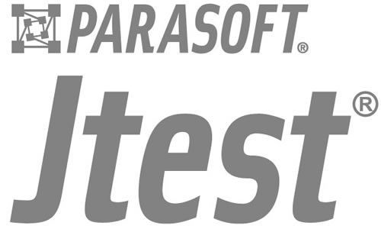
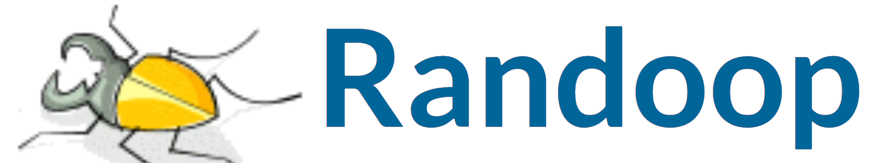
既存のテストコード自動生成ツール
単体テストを対象
EvoSuite[1]
ハイブリッド検索，動的記号実行，テスト容易化変換を統合した検索ベースのアプローチを用いたツール
TestFul
Seeker
eToc
Pex
自動生成ツールを利用することで開発者の実装コストを削減し短期間でテストコードを作成できる
[1] G. Fraser, A. Arcuri, “EvoSuite: automatic test suite generation for object-oriented software”, Proceedings of the Symposium on the Foundations of Software Engineering (FSE), pp. 416-419, 2011.
Notes:
ここでは，既存のテストコード自動生成ツールを紹介します
既存のテストコード自動生成ツールはこのように多く存在しています．これらのツールは単体テストを対象としています．
これらのツールの中の一つである．EvoSuiteは，ハイブリッド検索，動的記号実行，テスト容易化変換を統合した検索ベースのアプローチを用いたツールとなっています．
これらの既存の自動生成ツールを利用することで開発者の実装コストを削減し，短期間でテストコードを生成することができます

Slide 4
研究課題
自動生成されたテストコードは，保守作業を困難にする[2]
自動生成されたテストコードは，実際の対象コード作成の経緯や意図に基づいて生成されていないので開発者は理解しにくい
開発者は自動生成されたコードを信用していない
開発者は，テスト失敗の原因がテストコードの問題なのか，テスト対象のプロダクションコードによるものなのか判断が難しい
[2] S.Shamshiri,J.Rojas,J.Pablo Galeotti,N.Walkinshaw,G.Fraser . “How Do Automatically Generated Unit Tests Influence Software Maintenance?”, 2018 IEEE 11th International Conference on Software Testing, Verification and Validation(ICST), pp.239-249, 2018.
Notes:
次に研究課題です．
前のスライドで既存の自動生成ツールの利用は開発者の実装コストを削減するというメリットがありますが，自動生成されたテストコードは保守作業を困難にするといった課題があります．
この主な原因として，
・自動生成されたテストコードは，実際の対象コードの作成の経緯や意図に基づいて生成されていないので開発者は理解しにくい
ということや
・開発者は自動生成されたテストコードを信用していないといったことが上げられます
このような原因から，テストが失敗したとき開発者は自動生成されたテストコードに問題があるのか，テスト対象のコードによるものなのか判断が難しくなります．
一般に，テストコードのメンテナンスにかかる継続的なコストは，テストコードの作成コストをはるかに上回るため，はじめに理解しやすく良質なテストコードを作成する必要があります

Slide 5
提案する自動生成ツール
既存テストの再利用によるテストコード自動生成ツールが必要である
信頼性の高いテストコードを生成できることが期待される
命名規則に従ったテストコードを生成できる
既存テストの再利用手法として，類似コード間でのテスト再利用方法を提案する
テスト再利用
テストコードA
コード片A
コード片B
テストコードB
テストなし
類似コードペア
類似コード間でのテスト再利用手法の概要
Notes:
我々は，この課題の解決方法として既存テストの再利用によるテストコード自動生成ツールが必要だと考えます
既存のテストを再利用することは，既存の実用的に使われているテストコードを利用できることから，信頼性の高いテストコードを使えることや命名規則に従ったテストコードを生成できると考えます．
本研究では，既存テストの再利用手法として，類似コード間でのテスト再利用手法を提案しています．
この手法は，テストコードがないコード片Aに対して類似したコード片Bを検出し，その類似コードに対応するテストコードをコード片Aに再利用するといった手法になります．
この時に，コード片Aと類似コード片Bを合わせて類似コードペアと呼びます．
またこの時，テストコードの再利用候補となるのは，類似コードのペアの内どちらか片方のコード片にテストコードが存在する類似コードペアになります．

Slide 6
提案する自動生成ツール
既存テストの再利用によるテストコード自動生成ツールが必要である
信頼性の高いテストコードを生成できることが期待される
命名規則に従ったテストコードを生成できる
既存テストの再利用手法として，類似コード間でのテスト再利用方法を提案する
テスト再利用
コード片A
コード片B
テストコードB
テストなし
類似コードペア
類似コード間でのテスト再利用手法の概要
Notes:
我々は，この課題の解決方法として既存テストの再利用によるテストコード自動生成ツールが必要だと考えます
既存のテストを再利用することは，既存の実用的に使われているテストコードを利用できることから，信頼性の高いテストコードを使えることや命名規則に従ったテストコードを生成できると考えます．
本研究では，既存テストの再利用手法として，類似コード間でのテスト再利用手法を提案しています．
この手法は，テストコードがないコード片Aに対して類似したコード片Bを検出し，その類似コードに対応するテストコードをコード片Aに再利用するといった手法になります．
この時に，コード片Aと類似コード片Bを合わせて類似コードペアと呼びます．
またこの時，テストコードの再利用候補となるのは，類似コードのペアの内どちらか片方のコード片にテストコードが存在する類似コードペアになります．

Slide 7
研究動機
ソースコードの再利用は困難な作業と考えられている[3]
ソースコードの内容を理解しなければならない
再利用後にソースコードの修正が必要である
テストコードの再利用も同様に難しいと考える
テスト再利用を支援するために，どのようなテストコードが類似コード間で再利用できるのかを明らかにする必要がある
[3] Will Tracz. Confessions of a used-program salesman: Lessons learned. In Proceedings of the 1995 Symposium on Software Reusability, SSR ’95, pp. 11–13, New York, NY, USA, 1995. ACM.
Notes:
研究動機です
既存のテストコードを再利用することは多くのメリットがありますが，一般的にソースコードの再利用は難しいと言われています．
その理由として
・ソースコードの内容を理解しなければならない
ということや
・再利用後にソースコードの修正が必要であるといったことが挙げられます
テストコードはこれらの理由に加えてテスト対象のコードにも依存するので，テストコードの再利用も同様に難しいと考えます
そこで，テストコードの再利用を支援するために，どのようなテストコードが類似コード間で再利用できるのかを明らかにする必要があります．
そこで本研究は，

Slide 8
研究概要
類似コードのペアをテストコードの有無によって3種類に分類し，その結果を基に以下の調査を行った
プロジェクト内にテストコードの再利用候補になる類似コードのペアはどの程度存在するか？
既存プロジェクト内で類似コード間のテスト再利用手法がどの程度有効なのか
類似コードペアの類似度と対応するテストコードの類似度はどのような関係があるか？
類似コードペアの類似度が高いほど，再利用可能性が高くなるのではないか
Notes:
そこで，本研究では類似コードペアをテストコードの有無によって3種類に分類し，その結果を基に以下の調査を行いました．
まず，調査1では既存プロジェクトを対象にテストコードの再利用候補となる類似コードペアはどの程度存在するか調査しました．
この調査で，既存プロジェクト内で類似コード間のテスト再利用手法がどの程度有効なのかを明らかにしていきます．
次に調査2では，両方のコード片にテストコードが存在する類似コードペアを対象に調査を行い，類似コードペアの類似度と対応するテストコードの類似度はどのような関係があるかを明らかにしていきます．
テストコードの類似度が高ければ再利用できる可能性も高いので

Slide 9
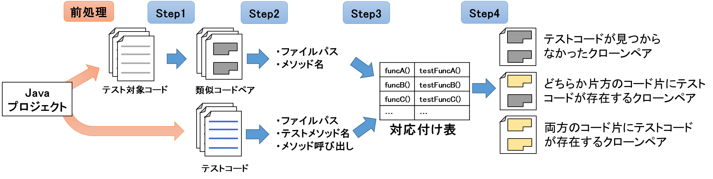
類似コードペアの分類手法の概要
前処理 : プロジェクト内のテストコードとテスト対象コードを収集
Step1 : 類似コードペアの検出
Step2 : 構文解析を行いメソッド名，メソッド呼び出しを取得
Step3 : テスト対象コードとテストコードをメソッド単位で対応付け
Step4 : テストの有無によって類似コードペアを分類
Notes:
調査結果の前に，類似コードペアの分類手法を紹介します．
類似コードペアの分類手法は，前処理と4つのステップから構成されます．
まず，前処理としてプロジェクト内からテストコードとテスト対象のコードを収集しておきます．
次にstep1ではプロジェクト内のテスト対象コードに対して，類似コードを検出します
類似コード検出には，既存のツールを用いて行います．
次にstep2では，前処理で得られたテストコードとstep1で得られた類似コードペアを入力として静的解析を行い，メソッド名などのコード内を情報を取得します．
step3ではstep2で得られたコード内の情報を基に類似コードとテストコードの対応付けを行います．
そして最後のstep4ではstep3で作成された対応付け表を基にテストの有無によって類似コードペアを分類します
次に各stepについて詳しく説明していきます

Slide 10
前処理 : テストコードとテスト対象コードの収集
プロジェクト内のテストコードを収集
Javaのテスティングフレームワーク(JUnit)を用いた単体テストを対象
ファイル名の先頭または末尾に ”Test”が含まれるファイルを収集
例 : CalculatorTest.java ，TestCalculator.java
テスト対象コードの収集
”Test”が含まれるファイル名から”Test”を除いたファイル名を持つソースコードをテスト対象のプロダクションコードとする
例 : Calculator.java
CalculatorTest
testMultiply
Calculator
multiply
テストコード (CalculatorTest.java)
テスト対象コード
(Calculator.java)
Notes:
前処理では，プロジェクト内のテストコードとテスト対象のプロダクションコードを収集します
本研究では，テストコードとして，Junitのテスティングフレームワークを用いた単体テストを対象とします
そして，Junitの命名規則に則ってプロジェクト内のファイル名の先頭または末尾に”Test”という文字列が含まれるファイルをすべて収集します．
テスト対象のコードの収集でも，命名規則に従って”Test”が含まれるファイル名から”Test”を除いたファイル名を持つソースコードをテスト対象のプロダクションコードとしてプロジェクト内から収集します
この時てテストコードとテスト対象のプロダクションコードの関係はこのようになります．
“Test”の文字列が含まれるファイル名から”Test”を除いたファイル名を持つソースコードをテスト対象のプロダクションコードとする
調査手順の前に，プロジェクト内の類似コード検出とテストファイルの収集を実施します．
本研究では，類似コード検出ツールとしてNicadを使用しました．Nicadは解析対象のコードのレイアウトを変換させることで再現率が高く正確な類似コードを検出できるツールである
このNicadの標準の検出設定で検出を行い，さらにテストの再利用をする必要のない機能的に無意味な類似コードを削除する処理を行いました．
2つの目の前処理として，プロジェクト内のテストファイルの収集を行います．
本研究では，Junitのテスティングフレームワークを使用した単体テストを対象としています．
で，JUnitの命名規則に則って，~~

Slide 11
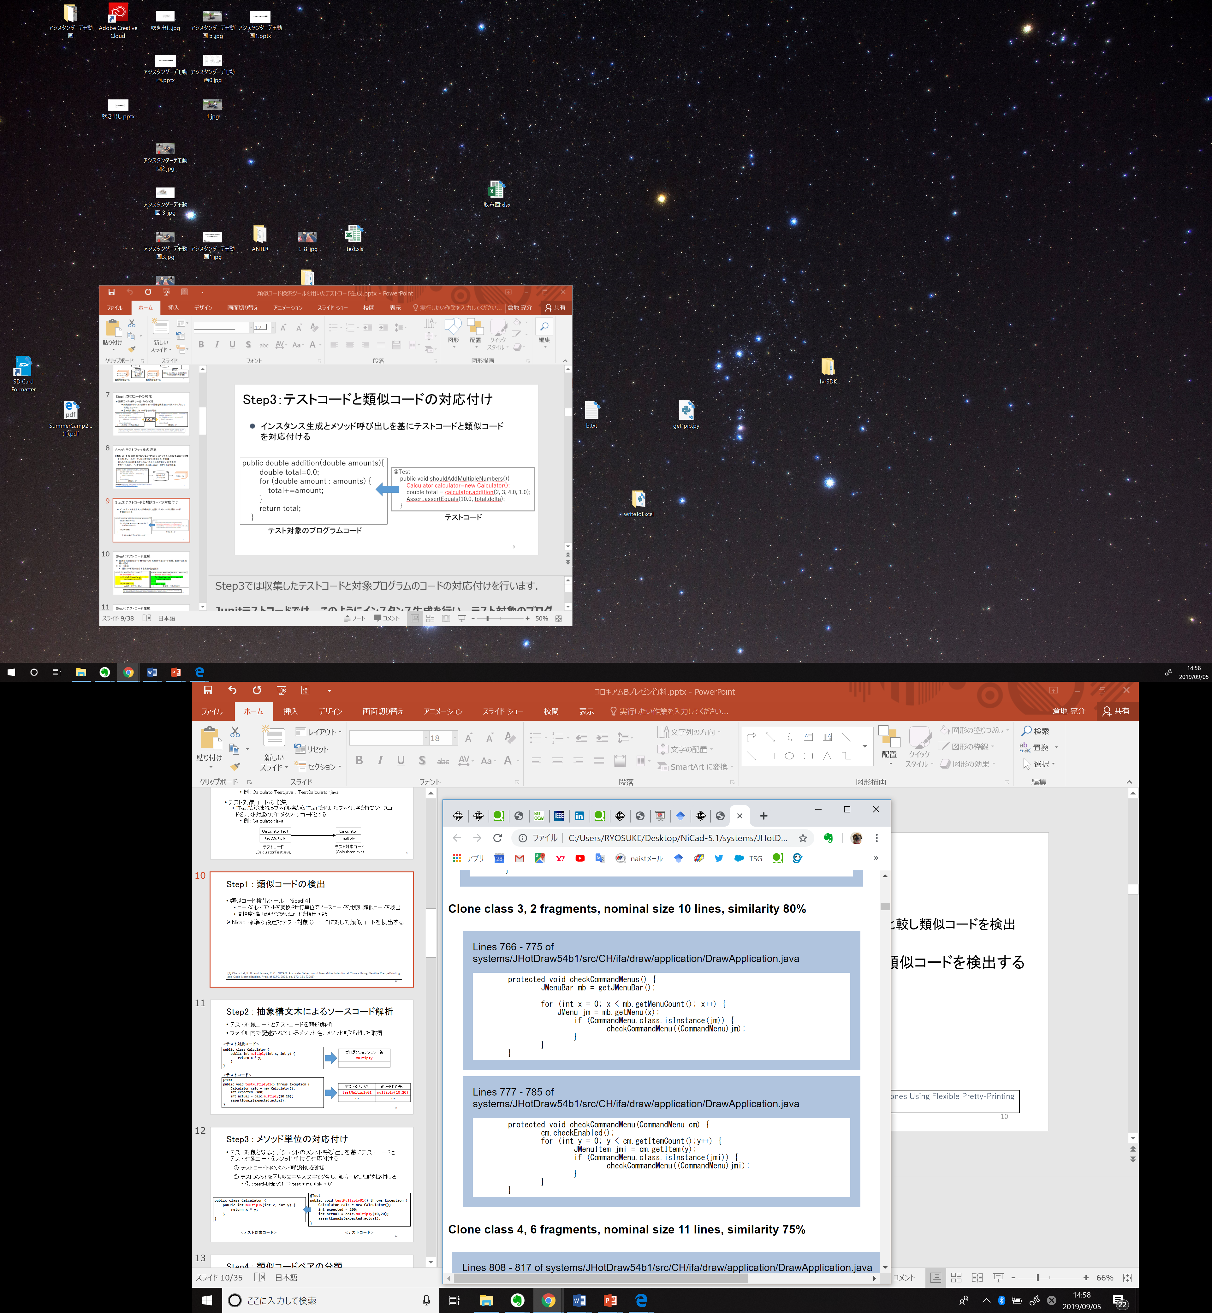
Step1 : 類似コードの検出
類似コード検出ツール : Nicad[4]
コードのレイアウトを変換させ行単位でソースコードを比較し類似コードを検出
高精度・高再現率で類似コードを検出可能
Nicad 標準の設定でテスト対象のコードに対して類似コードを検出する
類似コードペア
[3] Chanchal, K. R. and James, R. C.: NICAD: Accurate Detection of Near-Miss Intentional Clones Using Flexible Pretty-Printing and Code Normalization, Proc. of ICPC 2008, pp. 172–181 (2008).
Notes:
Step1では，テスト対象のコードに対して類似コードを検出します
本研究では，類似コード検索ツールとしてNicadを使用します
Nicadは，検索対象のソースコードのレイアウト統一的に変換させ行単位でソースコードを比較し類似コードを検出するツールであり，この手法によって高精度・高再現率の類似コードの検出を実現しています
で，Nicadの標準の検索設定でテスト対象のコードに対して実行するとこのような類似コードペアを検出することができました

Slide 12
Step2 : 抽象構文木によるソースコード解析
テスト対象コードとテストコードを静的解析
ファイル内で記述されているメソッド名，メソッド呼び出しを取得
<テスト対象コード>
public class Calculator {
public int multiply(int x, int y) {
return x * y;
}
}
プロダクションメソッド名
multiply
…
<テストコード>
@Test
public void testMultiply01() throws Exception {
Calculator calc = new Calculator();
int expected =200;
int actual = calc.multiply(10,20);
assertEquals(expected,actual);
}
テストメソッド名 | メソッド呼び出し
testMultiply01 | multiply(10,20)
… | …
Notes:
Step2は，前処理とstep1で得られた類似コードとテストコードを静的解析を行い，それぞれのメソッド，テストメソッド，メソッド呼び出しを取得します．
今回は，ANTLRという解析器を自動生成するツールを使ってJava言語の解析器を生成し，それを用いてソースコードの解析を行いました．
具体的には，このようなテスト対象コード，テストコードを解析し，メソッド名 テストメソッド名，メソッド呼び出しを取得しました．
次にstep3です

Slide 13
Step3 : メソッド単位の対応付け
テスト対象となるオブジェクトのメソッド呼び出しを基にテストコードとテスト対象コードをメソッド単位で対応付ける
テストコード内のメソッド呼び出しを確認
テストメソッドを区切り文字や大文字で分割し，部分一致した時対応付ける
例 : testMultiply01 ⇒ test + multiply + 01
@Test
public void testMultiply01() throws Exception {
Calculator calc = new Calculator();
int expected = 200;
int actual = calc.multiply(10,20);
assertEquals(expected,actual);
}
public class Calculator {
public int multiply(int x, int y) {
return x * y;
}
}
<テスト対象コード>
<テストコード>
Notes:
step3ではstep2で得られたコード内の情報を基にテストコードとテスト対象コードをメソッド単位で対応付けを行います
Junitテストコードでは，このようにテスト対象のオブジェクトを生成し，テスト対象のコードのメソッドを呼び出して実行されます
なのでStep2で取得したメソッド呼び出しの情報を基に対応付けを行います
ただテストコード内では複数のメソッドが呼び出されていることもあるので，さらにメソッド名の比較も行います
テストメソッド名の書き方は、テスト対象のメソッドの中で行われる処理を忠実に表すことが推奨されており，テスト対象のメソッド名が記述されます．
なので，テストメソッドを区切り文字や大文字で分割し，テスト対象のコードのメソッド名と部分一致した時対応付けを行いました
テストメソッド名の書き方は、テスト対象のメソッドの中で行われる処理を忠実に表すことが推奨されており，キャメルケースの命名規則で記述されていることが多いということで
テストメソッドを区切り文字や大文字で分割し，プロダクションメソッドに部分一致した時対応付ける

Slide 14
Step4 : 類似コードペアの分類
対応付け表を基にテストメソッドの有無によって類似コードペアを3種類に分類する
対応付け表
類似コードペアの分類
類似コードペア | テスト対象 メソッド | テストメソッド
Clone Pairs 1 | fuctionA | ×
 | fuctionB | ×
Clone Pairs 2 | fuctionC | testFucitonC
 | fuctionD | ×
Clone Pairs 3 | fuctionE | testFuctionE
 | fuctionF | testFuctionF
テストコードが存在しない類似コードペア
Clone Pairs 1
どちらか片方のコード片にテストコードが存在する類似コードペア
Clone Pairs 2
両方のコード片にテストコードが存在する類似コードペア
Clone Pairs 3
Notes:
Step3では，Step2によって得られる対応付け表を基に類似コードペアの分類を行います
こちらの対応付け表をもとに
両方ともテストがないものは → テストコードが存在しない類似コードペア
どちらの片方にテストがあるものは → どちらか片方のコード片にテストコードが存在する類似コードペア
両方あるものは → 両方のコード片にテストコードが存在する類似コードペア
このように3種類に分類しました
この結果を基に調査を行います

Slide 15
調査概要
調査1. プロジェクト内にテストコードの再利用候補になる類似 コードのペアはどの程度存在するか？
調査対象 : どちらか片方のコード片にテストコードが存在する類似コードペア
調査2. 類似コードペアの類似度と対応するテストコードの類似度 はどのような関係があるか？
調査対象 : 両方のコード片にテストコードが存在する類似コードペア
Notes:
そこで，本研究では類似コードペアをテストコードの有無によって3種類に分類し，その結果を基に以下の調査を行いました．
まず，調査1では既存プロジェクトを対象にテストコードの再利用候補となる類似コードペアはどの程度存在するか調査しました．
この調査で，既存プロジェクト内で類似コード間のテスト再利用手法がどの程度有効なのかを明らかにしていきます．
次に調査2では，両方のコード片にテストコードが存在する類似コードペアを対象に調査を行い，類似コードペアの類似度と対応するテストコードの類似度はどのような関係があるかを明らかにしていきます．
テストコードの類似度が高ければ再利用できる可能性も高いので

Slide 16
調査１：プロジェクト内に再利用候補になるクローンペアはどの程度存在するか？
3つの人気 javaプロジェクト maven，kafka，kylinで調査を実施
Project Name | テストメソッドが存在しないクローンペア |  | どちらか片方のコード片にテストメソッドが存在するクローンペア |  | 両方のコード片にテストメソッドが存在するクローンペア |  | Total
 | 数 | 割合 | 数 | 割合 | 数 | 割合 | 数
Apache maven | 260 | 63.9% | 139 | 34.2% | 8 | 2.0% | 407
Apache kafka | 442 | 70.8% | 135 | 21.6% | 47 | 7.5% | 624
Apache kylin | 177 | 72.2% | 60 | 24.5% | 7 | 2.9% | 245
Total | 879 | 68.9% | 334 | 26.2% | 62 | 4.9% | 1275
プロジェクト中のテスト対象となる類似コードペアの内，約26%の類似コードペアが再利用候補になる

Slide 17
調査2：類似コードペアの類似度は，対応するテストメソッドの類似度にどのような関係があるか？
両方のコード片にテストメソッドが存在する類似コードのペア62個に対応する157個のテストメソッドをタイプ別に分類[5]
種類 | 意味
type1 | レイアウト・空白・コメントの違いを除き完全に一致している
type2 | タイプ1に加え変数名・型の違いを除き構文的に一致している
type3 | タイプ2に加え文が挿入・削除・変更されている
type4 | 構文上異なる実装だが，類似処理を実行している
[5]C. K. Roy, J. R. Cordy, R. Koschke. Comparison and evaluation of code clone detection techniques and tools: a qualitative approach. Science of Computer Programming, Vol. 74, No. 7, pp. 470–495, 2009.

Slide 18
調査2：類似コードペアの類似度は，対応するテストメソッドの類似度にどのような関係があるか？
両方のコード片にテストメソッドが存在する類似コードペア62個に対応する157個のテストメソッドをタイプ別に分類
type2 | type3 | Not similar | 2to1 | 部分一致 | Total
104 | 13 | 33 | 5 | 2 | 157
多くの type2，type3のテストコードペアを検出

Slide 19
調査2：類似コードペアの類似度は，対応するテストメソッドの類似度にどのような関係があるか？
 | テストコードペアの類似度
類似コードペアの類似度 |  | Not Similar | type2 | type3
 | Not Similar | 19 | 0 | 0
 | type2 | 6 | 77 | 10
 | type3 | 6 | 28 | 4
類似コードペアが類似度が高いほど，テストコードの類似度も高い
Notes:
前のミーティングで問題になっていたプロダクションコードの類似度とテストコードの類似度の関係についてですが、それぞれtype別に調べたところこんな感じになりました。
プロダクションコードが類似していない場合(Not Similar)は、やはり類似しているテストコードは、見つかりませんでした
プロダクションコードの類似度がtype2,type3の場合は、検出されるテストコードの類似度もtype2,type3が多いという結果になりました。
・プロダクションコードの類似度がtype2の場合、テストコードの類似度もtype2が多く(77個) で、これらのtype2の類似コードはメソッド名などの一貫した変更をされているものが多かった。おそらく開発者のコピーアンドペーストによるプロダクションコードの意図的な再利用を実施した場合、そのコードに対応するテストコードも意図的に再利用している可能性が高い
これは、自動化できる
プロダクションコードの類似度がtype3でテストコードの類似度がtype2(28個)が多い理由は、type3のプロダクションコードは、文の一行程度の追加、削除の違いがあるコード片のペアで、一行程度の変更はあるが、振る舞いとしてはほとんど変わらないものが多いからだと考えます。
つまり、振る舞いが同じコード片であれば、テストを再利用できる可能性が高いです、で結果的に振る舞いが同じコードのペアは構文的に類似しているものが多いので、type2,type3の類似度コードのペアはテストを再利用できる可能性が高いというかんじですね

Slide 20
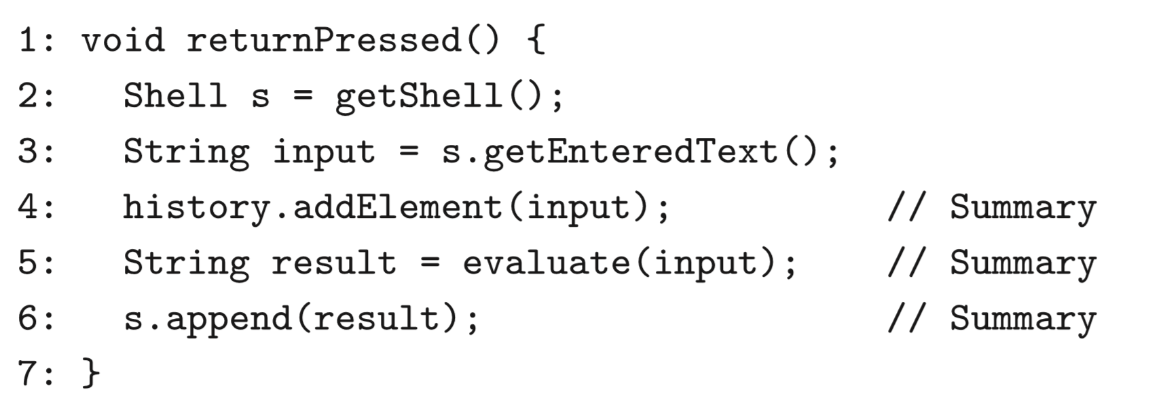
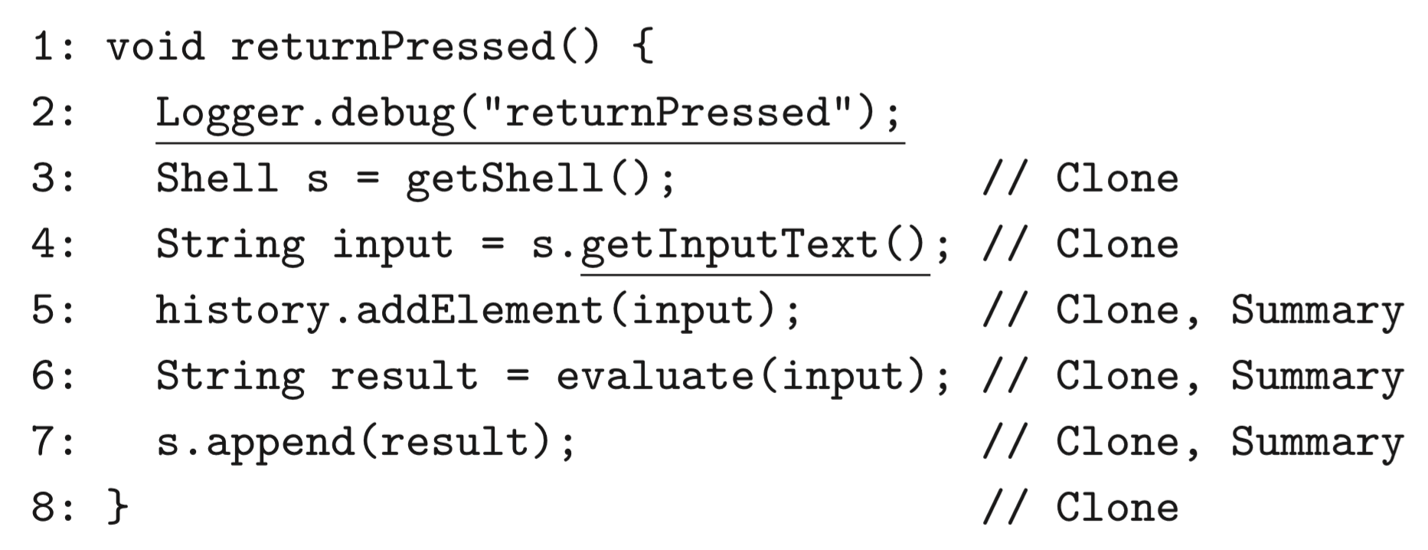
調査2：類似コードペアの類似度は，対応するテストメソッドの類似度にどのような関係があるか？
類似コードペアの振る舞いに着目し，テストコードとの関係を調査する
Ishioら[6]によって提案されているメソッド呼び出しの差異に基づく類似コードの分類手法を用いる
メソッドの振る舞いを説明する内容としてふさわしいプログラム文(メソッドのサマリ)を抽出し，2つのメソッドのサマリが同一かどうかで振る舞いを判定する
[5]石尾 隆, 伊達 浩典, 井上 克郎. メソッド呼び出しの差異に基づくコードクローンの分類手法. 情報処理学会論文誌, Vol. 56, No. 6, pp. 1471–1480, 2015.

Slide 21
まとめ・今後の計画
まとめ
類似コードを用いて，既存のテストコードを再利用するツールを提案
ツールの実現に向けて類似コードとテストコードの関係を調査
今後の計画
類似コードペアの振る舞いに着目し，テストコードとの関係を調査
類似コードペアの振る舞いについては既存のメソッド呼び出しの差異手法を用いる
再利用候補のテストコードに対してどのような編集を加えることが必要か
テストコード再利用パターンについて考察する

Slide 22
テストコード再利用パターン1
type2 テストコードペア
テスト対象 : resolveModel( Parent parent )
テスト対象 : resolveModel(Dependency dependency )
public void testResolveParent ExistingWithoutRange() throws Exception
{
final Parent parent = new Parent ();
parent.setGroupId( "org.apache" );
parent setArtifactId( "apache" );
parent.setVersion( "1" );
assertNotNull( this.newModelResolver().resolveModel( parent ) );
assertEquals( "1", parent.getVersion() );
}
public void testResolveDependencyExistingWithoutRange() throws Exception
{
final Dependency dependency = new Dependency();
dependency.setGroupId( "org.apache" );
dependency.setArtifactId( "apache" );
dependency.setVersion( "1" );
assertNotNull( this.newModelResolver().resolveModel(dependency ) );
assertEquals( "1", dependency.getVersion() );
}
テスト対象のオブジェクトの統一的な変更により再利用可能

Slide 23
テストコード再利用パターン2
type2 テストコードペア
テスト対象 : get(String path)
テスト対象 : get(String path, Set<String> keys)
public void testEmptyPathWithKey() throws Exception {
ConfigData configData = configProvider.get("");
assertTrue(configData.data().isEmpty());
assertEquals(null, configData.ttl());
}
public void testEmptyPath() throws Exception {
ConfigData configData = configProvider.get("", Collections.singleton("testKey"));
assertTrue(configData.data().isEmpty());
assertEquals(null, configData.ttl());
}
テスト対象のプロダクションメソッドに対応するように引数の型，数を変更することで再利用可能

Slide 24
テストコード再利用パターン3
type3 テストコードペア
テスト対象 : parseToJobStatus(ExecutableState state)
テスト対象 : parseToJobStepStatus(ExecutableState state)
@Test
public void testParseToJobStatusReturnsJobStatusPending() {
ExecutableState executableState = ExecutableState.READY;
JobStatusEnum jobStatusEnum =JobInfoConverter.parseToJobStatus(executableState);
assertEquals(1, jobStatusEnum.getCode());
assertEquals(JobStatusEnum.PENDING, jobStatusEnum);
}
@Test
public void testParseToJobStepStatusReturnsJobStepStatusPending() {
ExecutableState executableState = ExecutableState.READY;
JobStepStatusEnum jobStepStatusEnum = JobInfoConverter.parseToJobStepStatus (executableState);
+ assertTrue(jobStepStatusEnum.isRunable());
assertEquals(1, jobStepStatusEnum.getCode());
assertEquals(JobStepStatusEnum.PENDING, jobStepStatusEnum);
}
テスト対象のオブジェクトの統一的な変更
+ 文の追加・削除によって再利用可能

